Slide 1

Lớp 9A pTRƯỜNG THCS Mỹ ĐỨCÀ
Mỹ Đức, ngày 29 tháng 9 năm 2023

Slide 2











LIÊN HOAN VĂN NGHỆ
VUI HỘI
TRĂNG RẰM

Slide 3
TRƯỜNG THCS Mỹ ĐứcÀ
Mỹ Đức, ngày 29 tháng 9 năm 2023

Slide 4




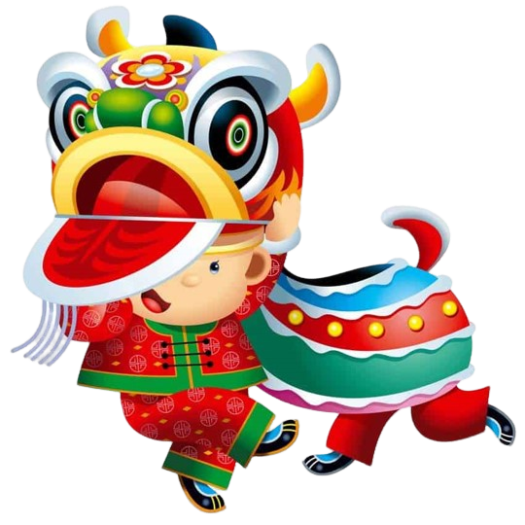

Slide 5
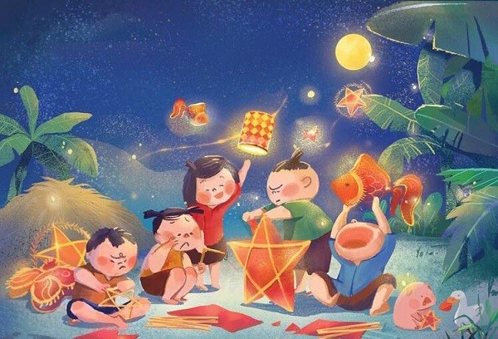

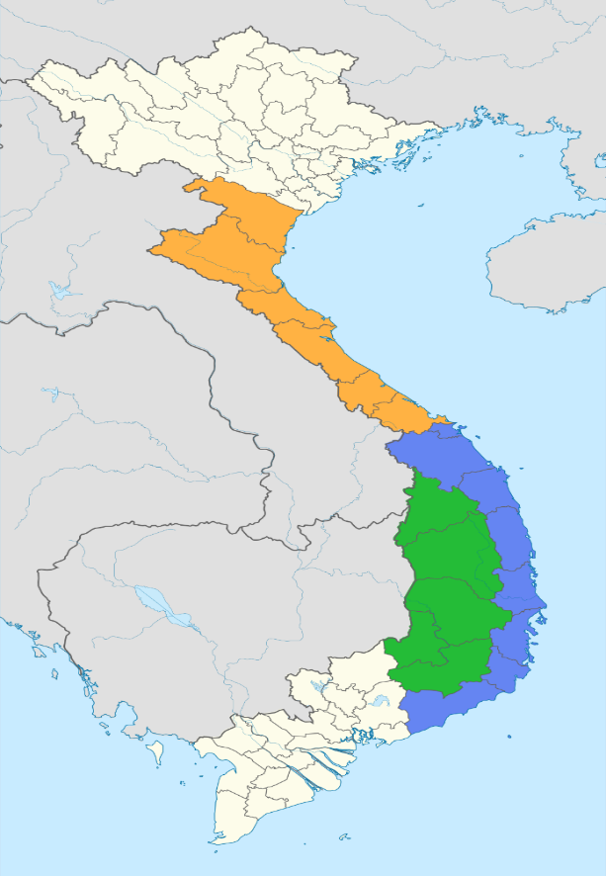
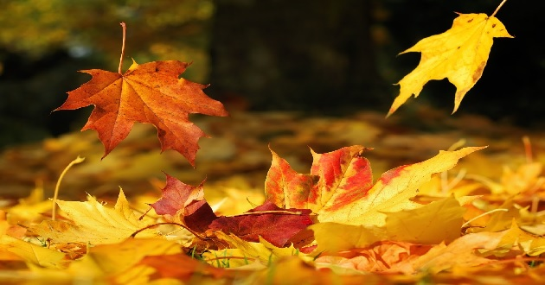
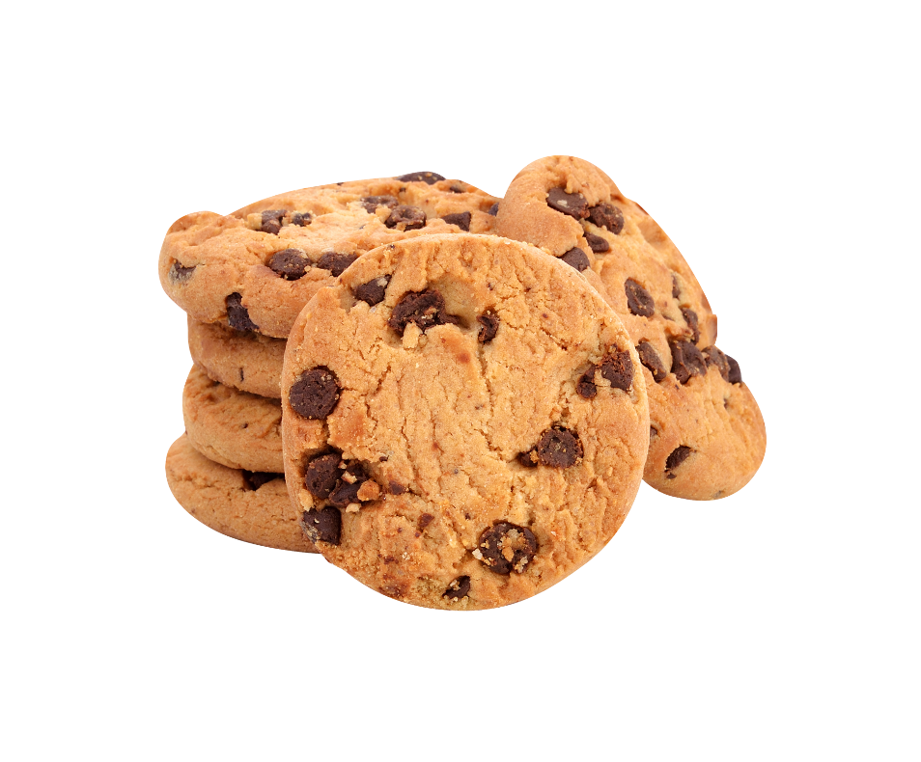


BÁNH TRUNG THU

Slide 6
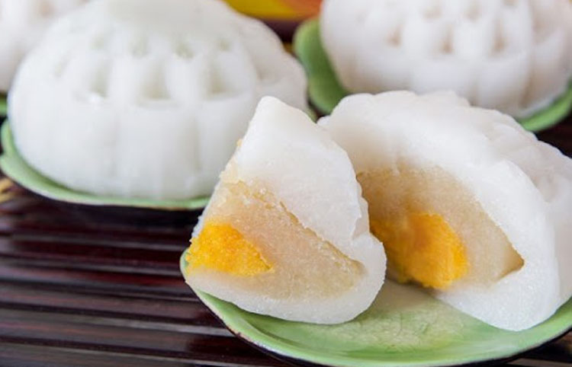
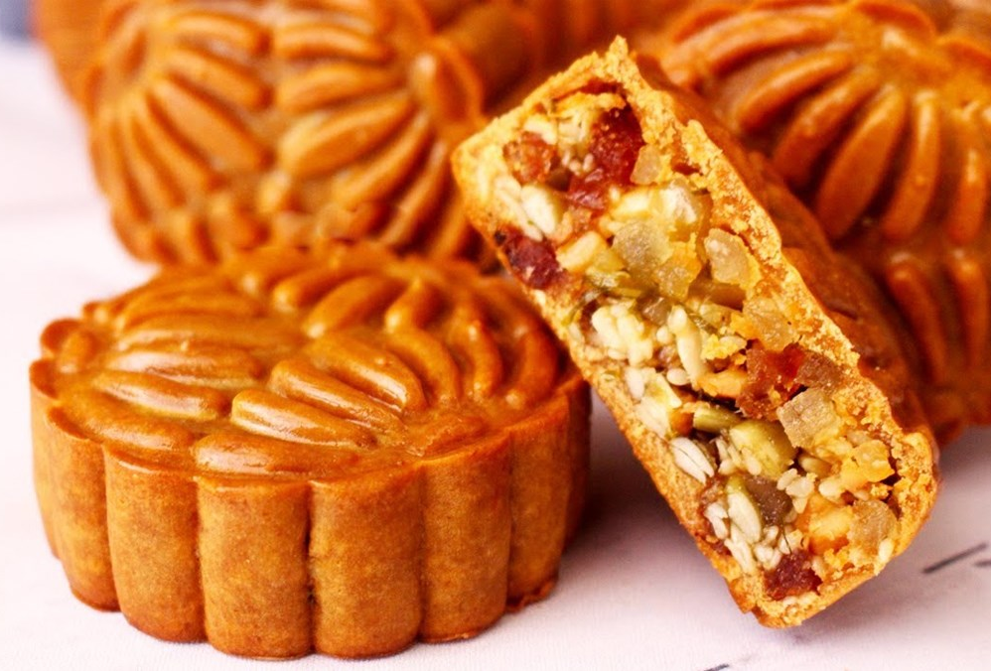
Bánh trung thu có 2 loại là bánh dẻo và bánh nướng. Bánh dẻo được làm bằng bột nếp, bánh nướng có vỏ được làm bằng bột mì nướng vàng sẫm. Nhân bánh có thể được làm từ nhiều nguyên liệu như đậu xanh, lòng đỏ trứng, hạt dưa, hạt sen…hoặc làm từ hạt sen, đậu xanh tán nhuyễn.

Slide 7
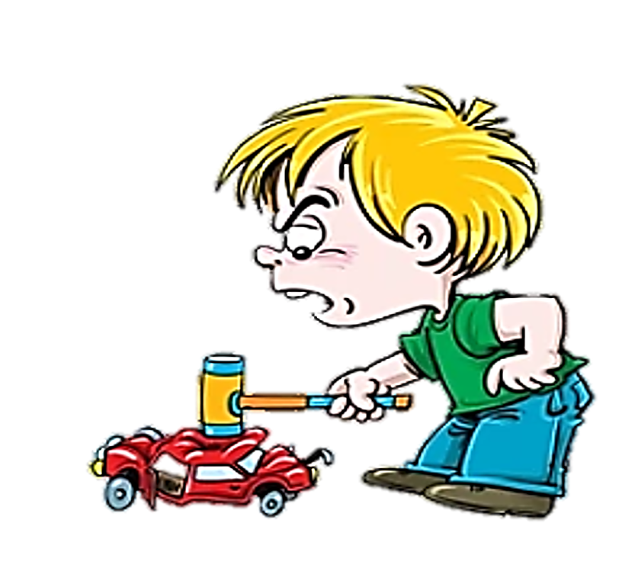
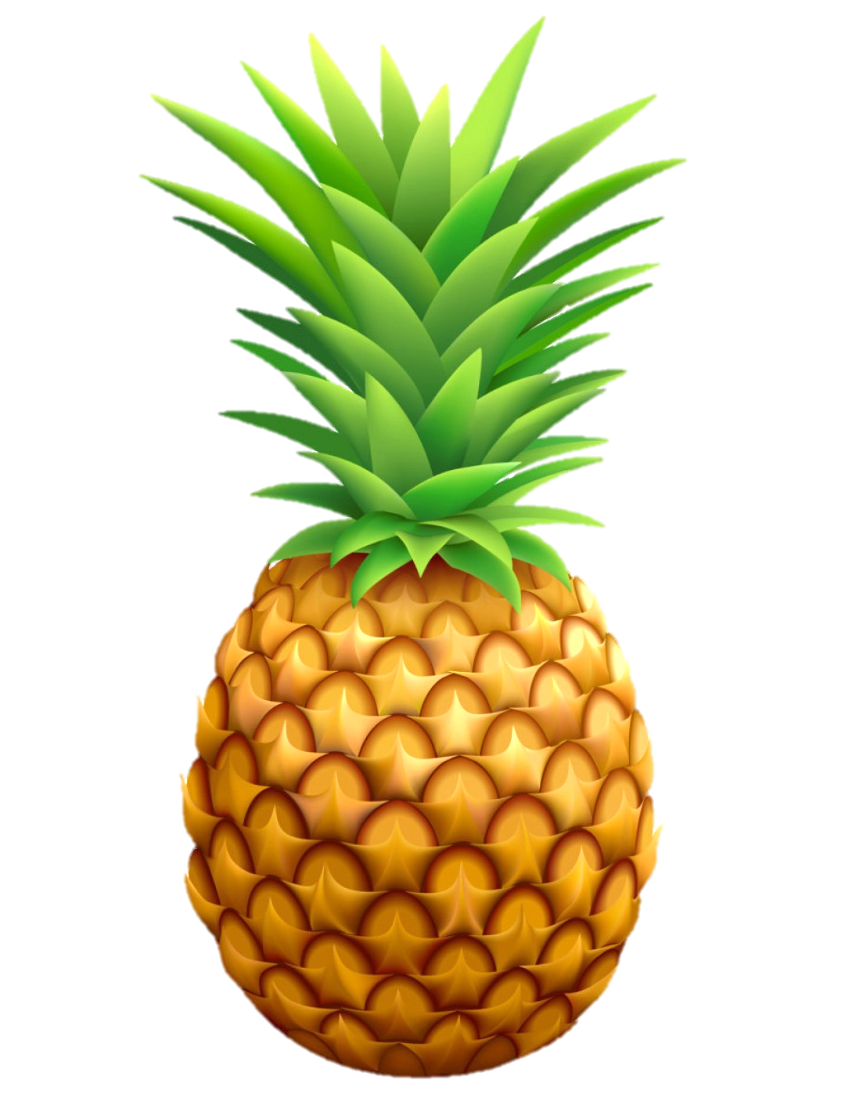
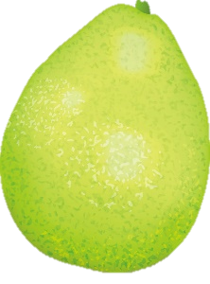
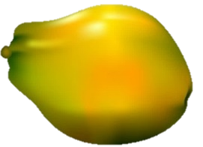
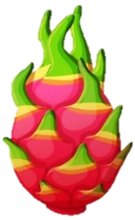
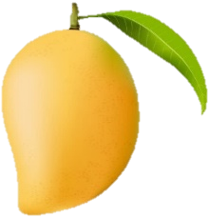

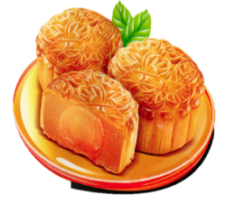
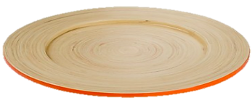








PHÁ CỖ

Slide 8
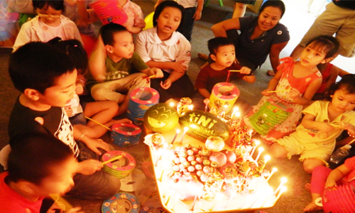
Phá cỗ trong đêm Trung thu là mọi người cùng nhau thưởng thức mâm cỗ dưới ánh trăng rằm, cùng chuyện trò, ca hát, thưởng thức không khí sum vầy, đầm ấm.

Slide 9
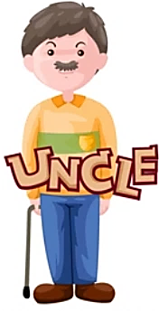
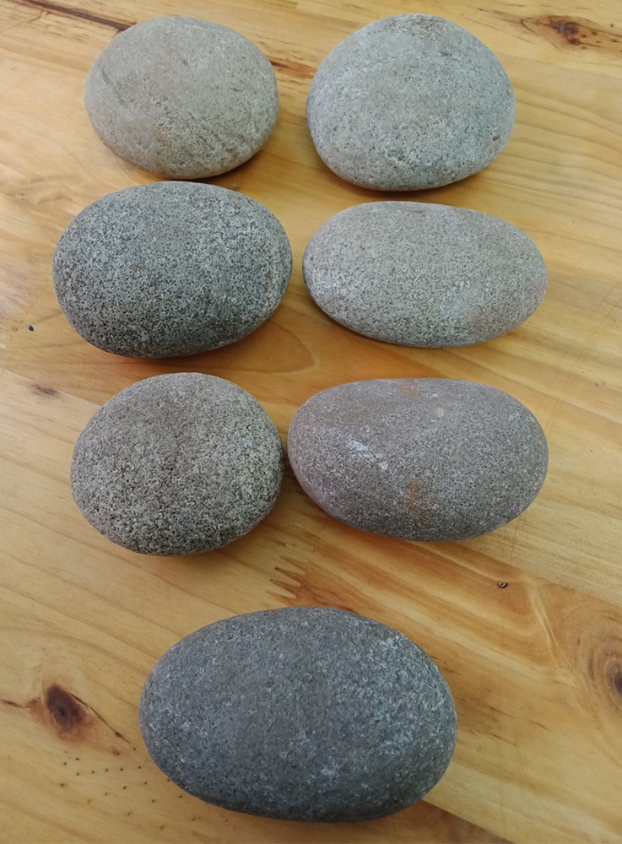

CHÚ CUỘI

Slide 10
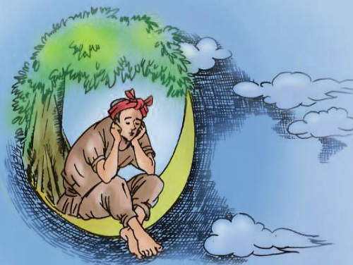
Chú Cuội là một nhân vật trong “Sự tích chú Cuội cung trăng” Đây là một truyện cổ tích do người xưa nghĩ ra để giải thích hiện tượng vào những ngày rằm, những chỗ lõm của mặt trăng được nhìn thấy có hình dạng nối liền giống như một cây đa và một chú Cuội ngồi trên đó.

Slide 11
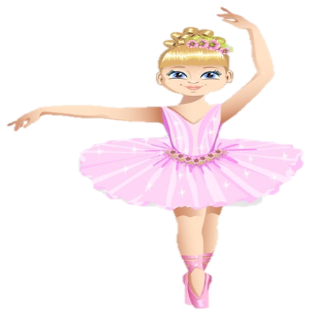
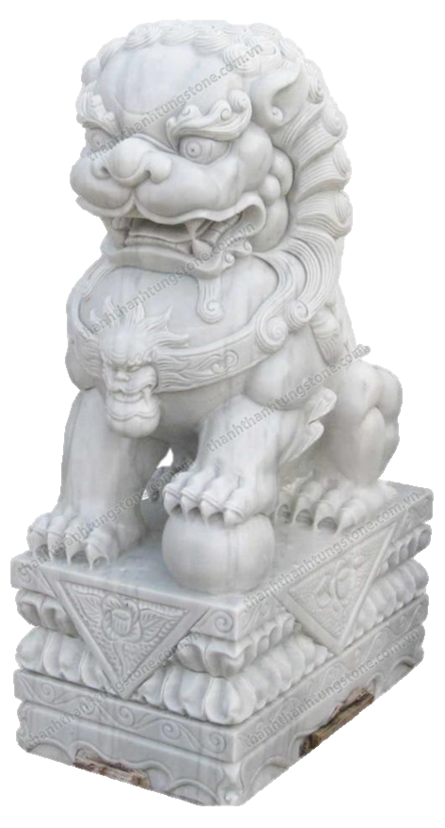
MÚA LÂN

Slide 12
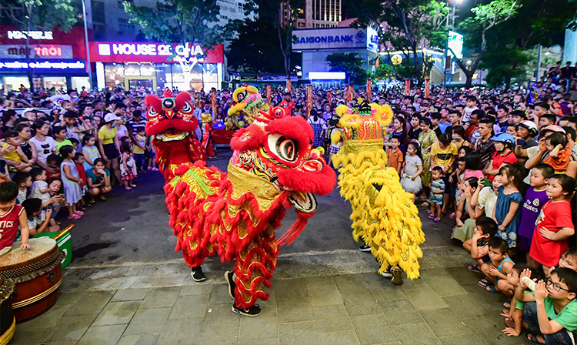
Múa lân là một môn nghệ thuật múa dân gian đường phố, thường được biểu diễn trong các dịp lễ hội, đặc biệt là Tết Nguyên Đán và Tết Trung Thu, vì lân tượng trưng cho sự thịnh vượng.

Slide 13
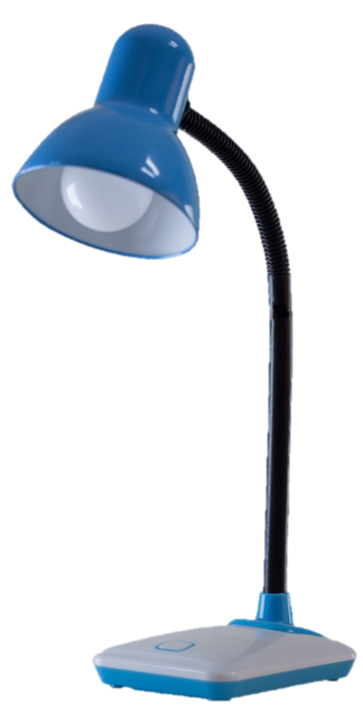
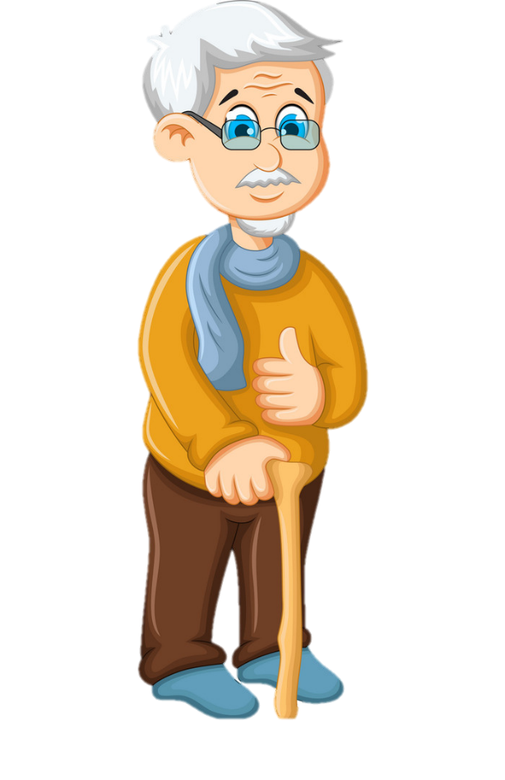
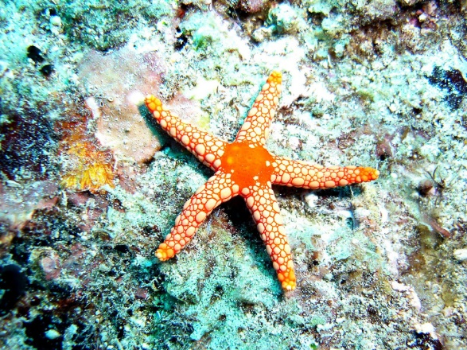
ĐÈN ÔNG SAO

Slide 14
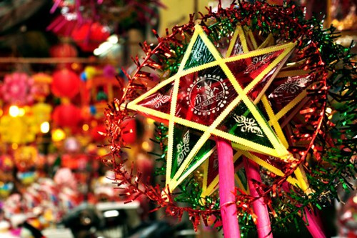
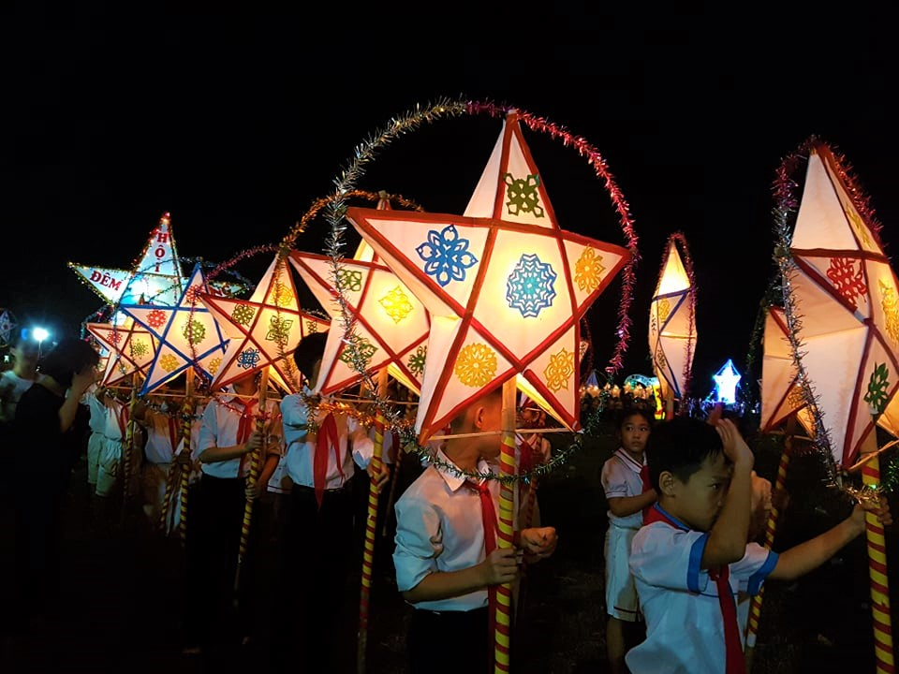
Trong dịp Trung Thu, đèn ông sao là món đồ chơi dân gian phổ biến nhất của trẻ em Việt Nam. ... Khi chơi, trẻ em cắm nến vào giữa đèn. Ánh đèn chiếu qua giấy bóng tạo ra hình ảnh rực rỡ, đẹp mắt.

Slide 15
ĐỐ VUI VỀ
TẾT TRUNG THU

Slide 16




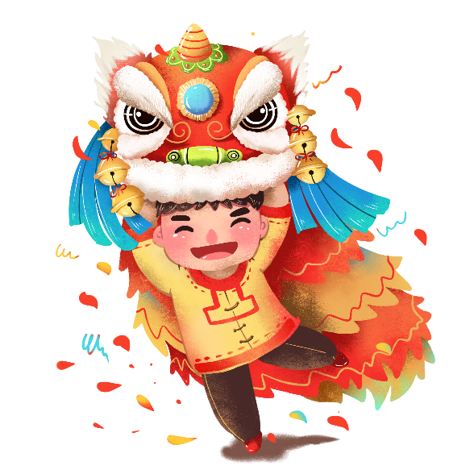
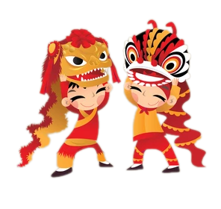


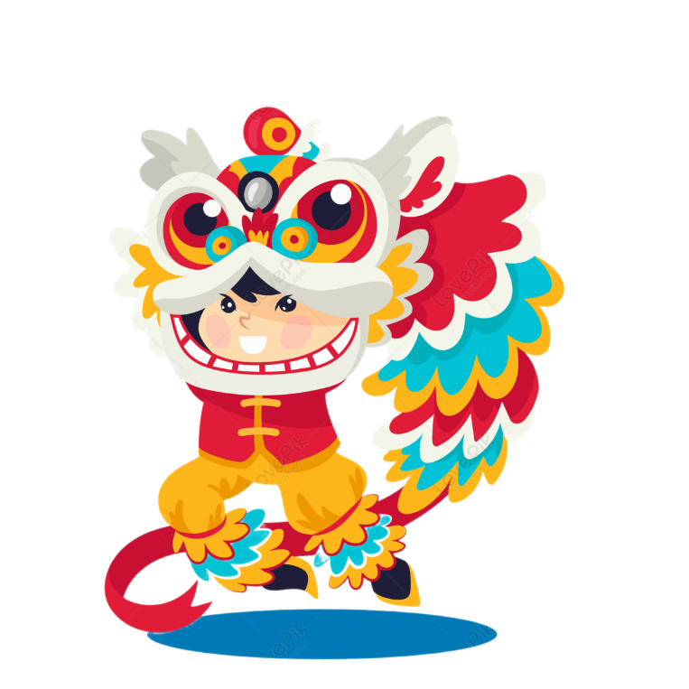
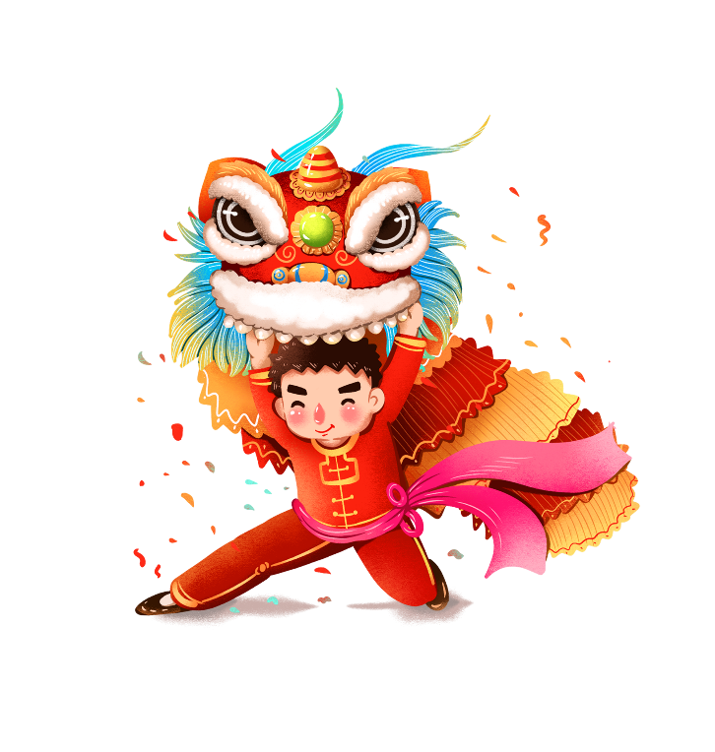



MÚA
LÂN
DƯỚI TRĂNG

Slide 17


Tết Trung Thu còn có
tên gọi khác là gì?
Đáp án:
Tết Trông Trăng, Tết thiếu nhi

Slide 18
    Tết Trung thu diễn ra
    vào khi nào?
Đáp án:
Ngày Rằm tháng 8 hằng năm
(Ngày 15 tháng 8 âm lịch)

Slide 19

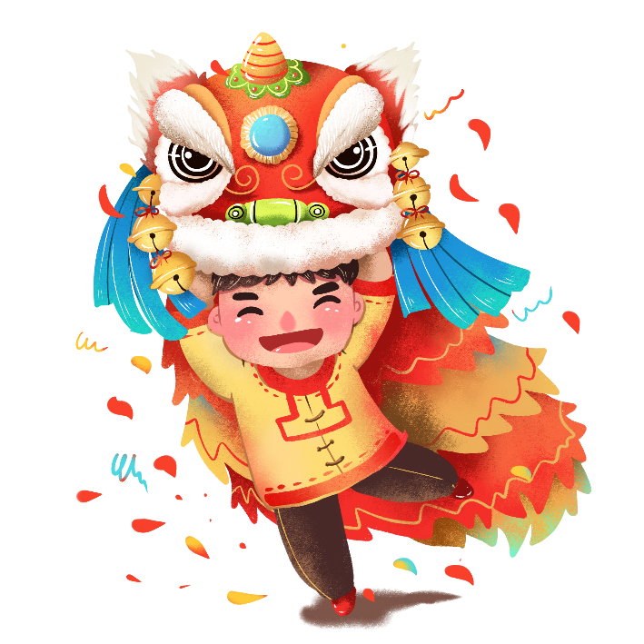
CHÚ LÂN MAY MẮN
NHẬN QUÀ LIỀN TAY

Slide 20

Hai nhân vật được nhắc đến nhiều trong ngày Tết Trung thu là ai?
Đáp án:
Chú Cuội, chị Hằng

Slide 21
Hãy kể tên 1 bài hát về Tết trung thu mà bạn biết?
Đáp án:
Chiếc đèn ông sao,
Rước đèn tháng tám, …

Slide 22
Loại bánh nào xuất hiện nhiều trong Tết Trung thu?
Đáp án:
Bánh nướng, bánh dẻo

Slide 23
TRƯỜNG THCS Mỹ ĐúcÀ
Mỹ Đức, ngày 29 tháng 9 năm 2023

Slide 24

CHÚC MỪNG

Slide 25


TẶNG QUÀ
HỌC SINH CÓ HOÀN CẢNH
KHÓ KHĂN
Mỹ Đức, ngày 29 tháng 9 năm 2023

